Slide 1
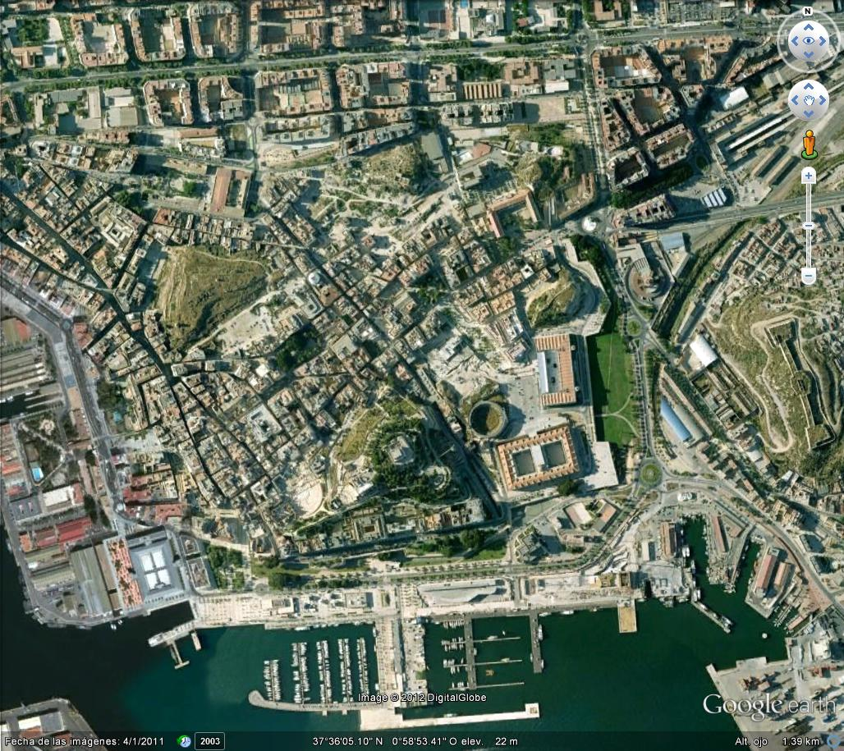
Acceso desde autovía Murcia-Cartagena
Sede del workshop
Hotel NH

Slide 2
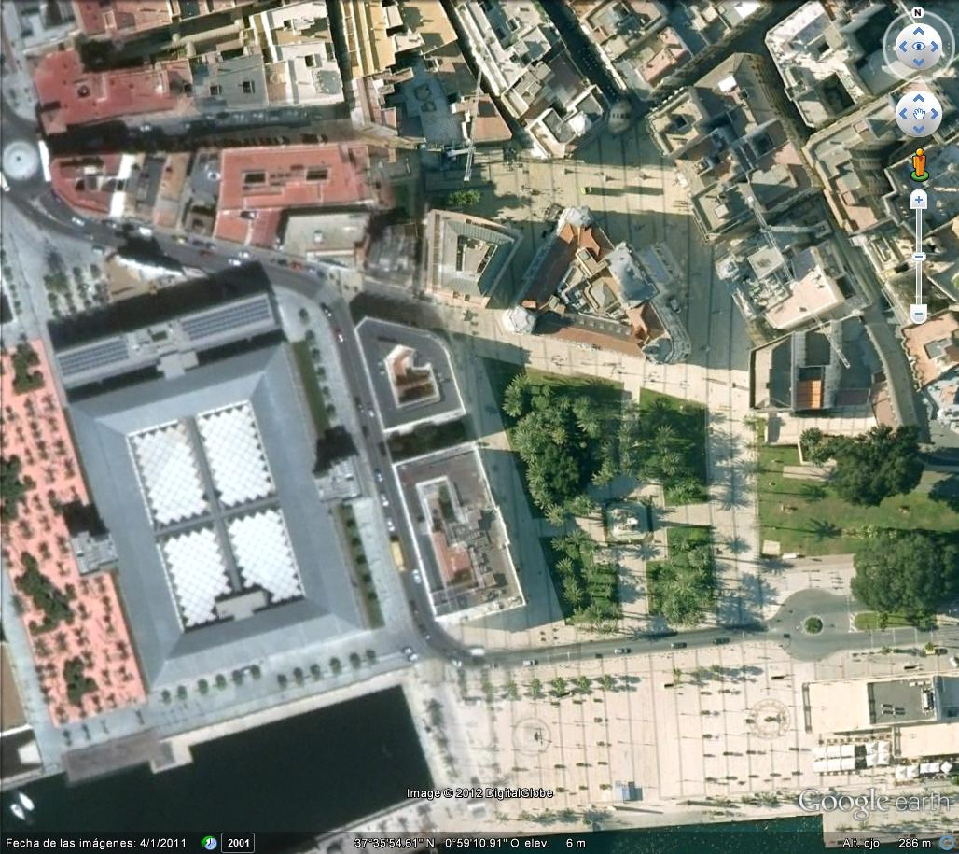
Hotel NH
Sede workshop

